Slide 1

25 février 2021
Exercices Javascript

Slide 2
Révision Html
Structure de base d’un fichier Html; doctype, html, head & body
Imbrication hiérarchisée des éléments: forment le DOM (Data Access Model)
Indentations sans importances…
Les différents types d’élément. Le type détermine l’apparence, le comportement, les attributs disponibles
Composition d’un élément
Balises & tagname
Attributs & leurs valeurs associées (~ ensembles clé:valeur)
2 attributs surtout utilisés comme sélecteur: id & class
Aussi, attributs liés à des évènements du DOM: onclick, onmouseover, etc. → JS
Contenu (text/html)
Commentaires avec <!-- … -->

Slide 3
Révision CSS
3 façon d’ajouter du CSS à du Html:
Inline (à l’aide de l’attribut style de l’élément visé)
interne à la page (élément style)
Fichier CSS externe. On l’incorpore à l’aide d’un élément link (avec attribut ref="stylesheet")
Librairies (ex. Bootstrap 5) & CDN
Structure de base d’un « bloc de déclaration » CSS :
Sélecteur (sauf si inline car implicite):
Tagname
Id (#)
Class (.)
pseudo-element et pseudo-class
Déclarations:
propriété:valeur;
Unités de mesures, propriétés combinées
Sélection multiple (avec virgule comme séparateur) et sélection imbriquée (espace seulement)
Commentaires avec /* … */

Slide 4
Outils
Plugins pour éditeur de code
Boilerplate html
Autocomplétion, détection des erreurs
Afficher le code (ctl-u) dans le navigateur
Inspecter la page (ctl-shift-i) dans le navigateur. Plusieurs « goodies » dont:
Éléments
Console

Slide 5
Javascript
Intégré au html…:
Élément script; dans l’élément
Élément script; depuis une source externe à l’aide de l’attribut src
Inline, comme valeur aux attributs liés aux évènements du DOM
Interpréteur intégré dans le navigateur (existe aussi des « runtime environment » pour les différents OS)
Commentaires avec // ou /* … */
Blocks délimités par {} au lieu d’une indentation
Déclaration de variables/constantes avec let, var & const
Types de données: Arrays (comme des listes en python) & Objects (comme des dictionnaires-ish)
Conditionnels
Boucles

Slide 6
Javascript
Interpolation avec backtilt et ${} :
const nom = ‘Ali’
const msg = `Bonjour ${nom} `
Fonctions
« Débugger » son code et/ou faire le suivi de l’exécution avec console.log()
Interagir directement avec l’utilisateur avec :
alert()
confirm()
prompt()

Slide 7
Javascript
Réagir au/Manipuler le DOM
Sélectionner un élément html à l’aide de sélecteur (comme en CSS):
document.getElementById(), document.getElementsByClassName(), etc.
document.querySelector(), document.querySelectorAll()
Modifier le DOM (ajouter, supprimer ou modifier un élément):
Propriété innerHTML
Méthode setAttribute()
…et bien plus mais on s’arrête là pour ce soir
Event listeners : Méthodes des éléments qui permettent de s’abonner à des évènements et d’y réagir
Méthode addEventListener()
Évènement click
…et bien plus mais on s’arrête là pour ce soir

Slide 8
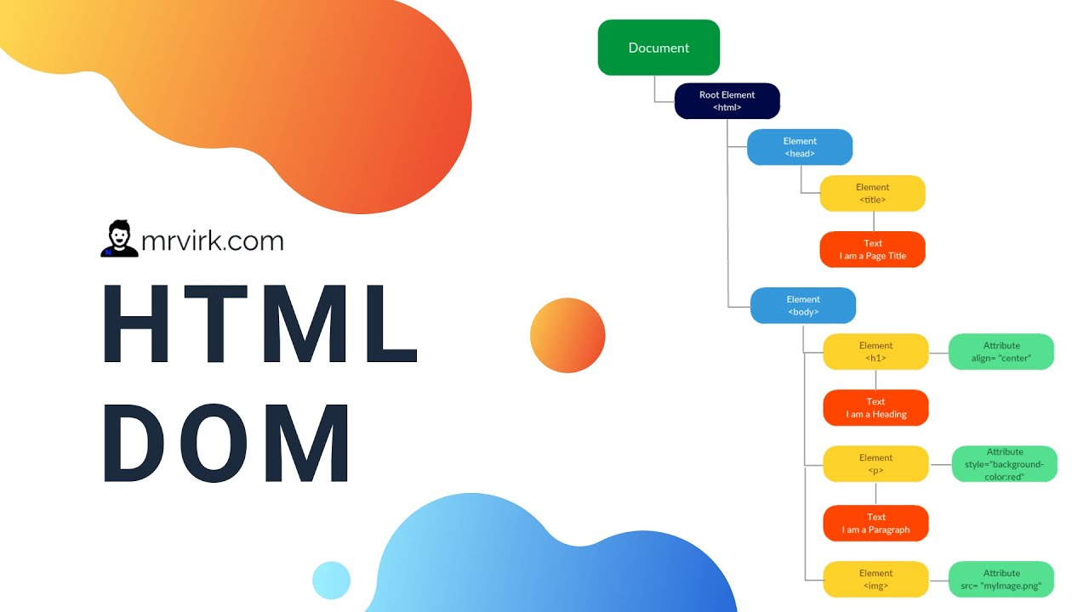

Slide 9
Exercices
JS inline
Créez un document html avec la structure de base.
Dans body, créez un élément img avec une image de votre choix (attribut src)
Utilisez l’attribut style pour spécifier une taille raisonnable à votre image
Choisissez un évènement (ex. onclick. voir ici pour une liste) qui peut s’appliquer à une image et affectez comme valeur un message alert() de votre choix
getElementById() & querySelectorAll()
Ajoutez maintenant 2 élément p avec chacun une coute phrase à l’intérieur.
Choisissez un id unique et une class commune pour les éléments.
Dans head, créez un élément script.
Utilisez un sélecteur de id pour sélectionner le 1er élément p
Modifiez le contenu avec la propriété innerHtml
Utilisez un sélecteur multiple pour sélectionner les 2 éléments p
Pour chaque élément, utilisez la méthode setAttribute() pour ajouter un attribut style qui met le texte en vert.

Slide 10
Exercices
Event listeners, confirm() et alert()
Créez un nouveau script
Ajoutez un event listener pour l’évènement click sur le 2e élément p
Affichez un message demandant une confirmation à l’utilisateur à l’aide de confirm()
Retourner un message avec alert() selon l’option choisie par l’utilisateur à l’aide d’une structure conditionnelle
prompt()
Modifiez le script précédent pour plutôt demander à l’utilisateur son nom à l’aide de prompt()
Récupérez le nom et dites-lui bonjour avec alert()

